Slide 1


PYTHON
RESUMO DO CONTEÚDO DE TODO O CURSO

Slide 2
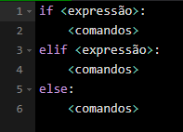
CONDICIONAL
Relembrando a sintaxe para construirmos uma estrutura de tomada de decisão funciona então da seguinte forma:
Neste exemplo, o programa executa a primeira linha if <expressão>, se a <expressão> for avaliada como True, os <comandos> dentro do bloco if serão executados.
Caso a <expressão> da primeira linha if <expressão> seja avaliada como False, nosso programa irá pular para a linha elif <expressão> e irá testar a nova <expressão>:
Se ela for avaliada como True os comandos do bloco elif serão executados.
Se ela for avaliada como False os comandos do bloco else serão executados.

Slide 3
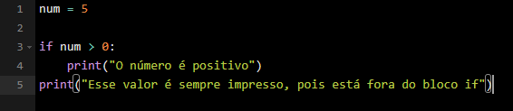
Agora vamos explorar exemplos práticos para entender de forma mais clara como aplicar a lógica de tomada de decisão em nossos códigos.
Nesse caso podemos perceber que a expressão dentro do bloco if será executa, uma vez que o valor de num é maior que 0, sendo assim, positivo.

Slide 4
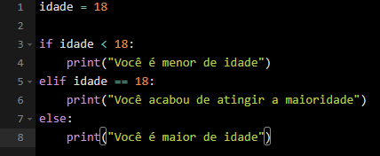
Também podemos usar a palavra-chave elif para verificar outras condições, caso a primeira não seja atendida.
Nesse exemplo, a primeira condição não é satisfeita se a idade for exatamente 18, então o programa verifica o elif. Como a idade é igual a 18, a mensagem "Você acabou de atingir a maioridade" é exibida.

Slide 5
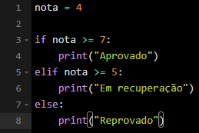
Além do if e do elif, temos o else, que será usado para tratar qualquer situação que as condições anteriores não atenderem.
Nesse exemplo, a primeira condição (nota >= 7) é avaliada como False e a segunda (nota >= 5) também é False. Assim, o programa executa o bloco do else, exibindo "Reprovado".

Slide 6
ARRAY
Arrays em Python
O que é um array?
Array é uma estrutura que pode armazenar vários dados de um mesmo tipo.
Os arrays são estruturados por índice. Começando em 0 até N valores que tem no array.
Isso significa que o primeiro elemento de um array possui o índice 0 e não 1.
Documentação oficial do python sobre arrays: https://docs.python.org/pt-br/3/library/array.html

Slide 7
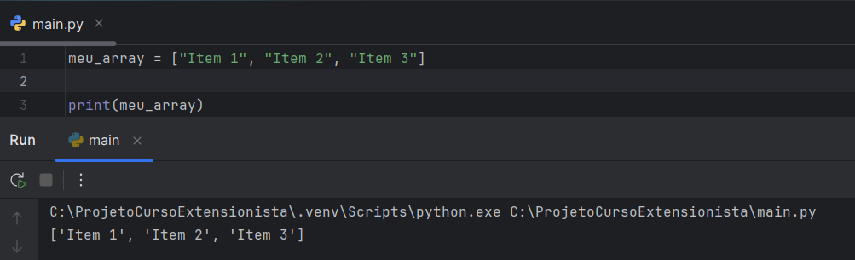
Estrutura de um array em Python
Um array em python é definido com um nome junto à [ ]. Os elementos do array são inseridos dentro desses colchetes.

Slide 8
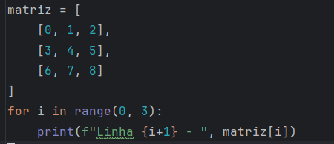

MATRIZ
Matrizes
As matrizes pode ser interpretada como um array bidimensional.
Ela possui linhas e colunas, onde para acessar os seus elementos é necessário informar a posição da linha e da coluna desse elemento

Slide 9
REPETIÇÃO
O que são Estruturas de Repetição?
Estrutura de repetição ou Loop, é um tipo de estrutura de controle que se repete até que determinada condição seja atendida.
Essa estrutura permite ao programador repetir um código várias vezes seguidas, sem criar uma redundância de códigos repetidos dentro do programa

Slide 10
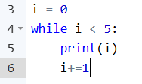
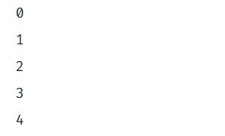
Tipos de Loops em Python
WHILE
While: Repete enquanto uma condição for verdadeira
A estrutura imprime o valor do i enquanto o i for menor que 5, após imprimir, é acrescentado 1 ao valor do i. Nesse caso, se o i não for incrementado, vai ocorrer um loop infinito, já que o i sempre vai ter o mesmo valor.

Slide 11

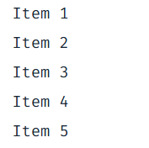
Tipos de Loops em Python
FOR
For: Itera sobre sequência.
Usado para iterar sobre listas, tuplas, arrays, e outras estruturas de dados.
A estrutura itera sobre cada item do Array, e imprimi esse item através do seu índice.

Slide 12
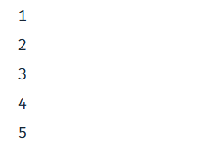

Uso de Range em loops
RANGE
O Range em Python é usado para gerar uma sequência de números. O Range é especialmente útil na estrutura for, para controlar quantas vezes o laço será executado.
A estrutura vai ser executada enquanto o valor i for igual a 1 e menor que 6

Slide 13
FUNÇÕES
O que é uma função?
Função é um bloco de código que possui o objetivo de evitar repetição de código.
A função pode ser executada/chamada em diversas partes do programa.
Para a sua execução, podem ser repassados parâmetros de entrada e pode haver dados de retorno a partir dela.

Slide 14

Estrutura da função em Python:
def - A palavra “def” é usada para definir uma função em Python
Nome da função - Após o “def” vêm o nome da função “ola_nome”, ela segue as mesmas regras das variáveis, ex: não pode começar com número na frente. O nome da função será utilizado para chamá-la em outros locais do código.
Parâmetros - Ficam entre os parênteses “()”, tanto nenhum parâmetro pode ser repassado quanto múltiplos parâmetros podem ser repassados para a função. Esses parâmetros são utilizados dentro do corpo da função.
Corpo da função - Aqui fica o que será executado nessa função, os parâmetros são utilizados aqui, observe que o corpo é separado das outras partes pelos dois pontos “:” e pela identação.

Slide 15
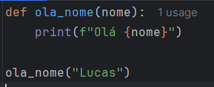
Chamada de função
Após definir a sua função, ela pode ser chamada em diversas áreas do código. Para chamar a função, é preciso utilizar o seu nome junto a parênteses. Se a função foi declarada com parâmetros é preciso repassa-los também.

Slide 16
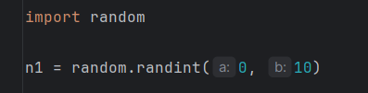
BIBLIOTECA RANDOM
Oferece várias funções para gerar números aleatórios e realizar outras operações relacionadas à aleatoriedade.
Gerando um número entre 0 e 10

